Slide 1
Mergesort

Slide 2
Inhaltsverzeichnis
Logik-Beispiel
Rekursion
Vor- und Nachteile
Geschwindigkeitsvergleich
Optimierungsmöglichkeiten
Code-Beispiel (C++)
Quellen

Slide 3
Logik-Beispiel
38 | 27 | 43 | 3 | 9 | 82 | 10
38 | 27 | 43 | 3
9 | 82 | 10
38 | 27
43 | 3
9 | 82
10
38
27
43
3
9
82
27 | 38
3 | 43
9 | 82
3 | 27 | 38 | 43
9 | 10 | 82
3 | 9 | 10 | 27 | 38 | 43 | 82

Slide 4

Rekursion

Slide 5
Vor- und Nachteile
Gutes Laufzeitverhalten für große Eingabegrößen
Die Stabilität (Elemente mit gleichem Wert behalten ihre Ordnung)
Sequenzielle Abarbeitung der Daten( Schrittweise)
Parallelisierungsmöglichkeiten
Gut im sortieren von Verketteten Listen
Der zusätzlich benötigte Speicher
Nicht adaptiv

Slide 6
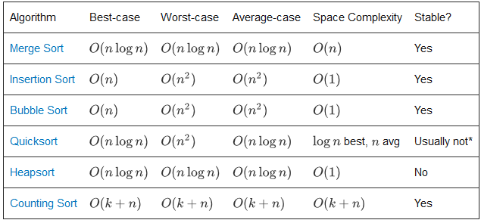
Geschwindigkeitsvergleich

Slide 7
Optimierung Möglichkeiten
l+(r-l)/2 statt (l+r)/2, um Overflow vorzubeugen
Testen ob es bereits eine Ordnung gibt
Die Zeit zum Kopieren kann verhindert werden

Slide 8
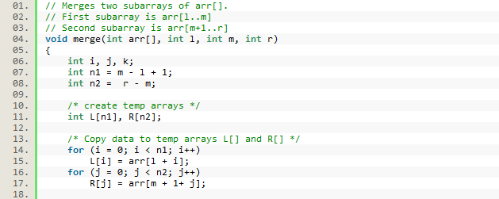

Slide 9
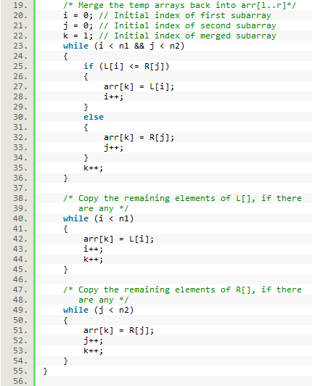

Slide 10
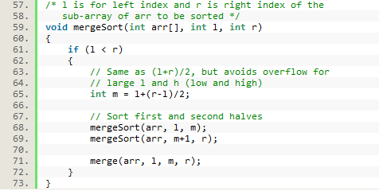
Aufgaben von mergeSort
Überprüft ob mind. 2 Elemente vorhanden sind
Arithmetisches Mittel
Rekursiver Aufruf

Slide 11
Quellen
https://www.geeksforgeeks.org/merge-sort/
https://algs4.cs.princeton.edu/22mergesort/
https://stackoverflow.com/questions/25113506/why-m-l-r-l-2-instead-of-m-lr-2-avoid-overflow-in-c

